Slide 1


Slide 2
Немало хороших профессий, Но мне по душе лишь одна, С которой дружны мы, как с песней, Учитель зовѐтся она. Какое красивое слово! Оно многих слов нам милей! Профессия наша – основа Всех добрых начал на Земле! Учитель – высокое слово! Стремлениям нашим под стать. Идѐм на урок мы, чтоб снова и снова Нелѐгкий экзамен держать На право учить и дерзать!

Slide 3
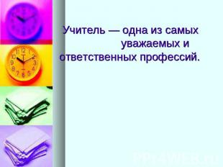

Slide 4


Slide 5


Slide 6
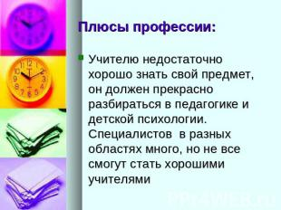

Slide 7


Slide 8
Моя профессия !!!
Учитель начальных классов осуществляет обучение и воспитание учеников, реализует образовательные программы, проводит определенное количество контрольных работ, обеспечивает уровень подготовки, соответствующий требованиям государственного стандарта. Также ведет всю учебную документацию, заменяет уроки отсутствующих учителей, соблюдает права и свободы обучающихся, согласно Закону РФ «Об образовании», Конвенции о правах ребенка, систематически повышает свою профессиональную квалификацию, принимает участие в деятельности методических объединений и обеспечивает охрану жизни и здоровья обучающихся в период образовательного процесса.

Slide 9
Особенности карьерного роста.
Учитель начальных классов может пройти курсы повышения квалификации, продолжить обучение в аспирантуре и тем самым продвинуться по административной лестнице. Опытные, успешные и нацеленные на рост карьеры педагоги могут в перспективе организовать свою частную школу.

Slide 10
Характеристика
Работа с детьми требует от учителя высокой концентрации внимания, выдержки, самообладания, терпения, оперативную и долговременную память. Профессия педагога предъявляет свои требования: развитые коммуникативные качества, хорошая дикция, четкая грамотная речь, громкий голос, умение увлечь своим предметом, эрудиция. Также учителю начальных классов важно обладать музыкальными и художественными способностями.

Slide 11
Учебные заведения .
Пермский государственный институт искусства и культуры
Пермский государственный университет
Пермский государственный педагогический университет

